Slide 1
Weka
Лекция №4.1 Инструменты Data Mining
Зырянов Александр Олегович

Slide 2
Обзор решений
Weka
RapidMiner
Knime
Orange
IBM SPSS Modeler ( в прошлом Clementine )
Notes:
На слайде представлены наиболее распространенные готовые решения ИАД. Weka, Knime и Orange являются свободно распространяемыми продуктами (!). Все эти решения представляют собой набор средств визуализации и алгоритмов ИАД, которые вы можете очень легко применить к вашим данным. Практика показывает, что решение задач ИАД следует начать именно с применения этих инструментов, чтобы лучше понять данные, определить способы их анализа и быстро получить предварительные результаты.

Slide 3
Возможности
Подготовка данных (preprocessing)
Отбор признаков (англ. feature selection)
Кластеризация
Классификация
Регрессионный анализ
Построение ассоциативных правил
Визуализация результатов
Notes:
Инструменты данной категории позволяют выполнить такие задачи, как как подготовка данных (preprocessing), отбор признаков (англ. feature selection), кластеризацию, классификацию, регрессионный анализ, построение ассоциативных правил и визуализацию результатов. А так же предоставлены все основные инструменты для оценки качества работы алгоритмов. Основной особенностью данных решений является графическая оболочка для доступа к возможностям обработки и анализа данных. Дальнейшее рассомотрение класса данных решений будем производить на основе Weka.

Slide 4
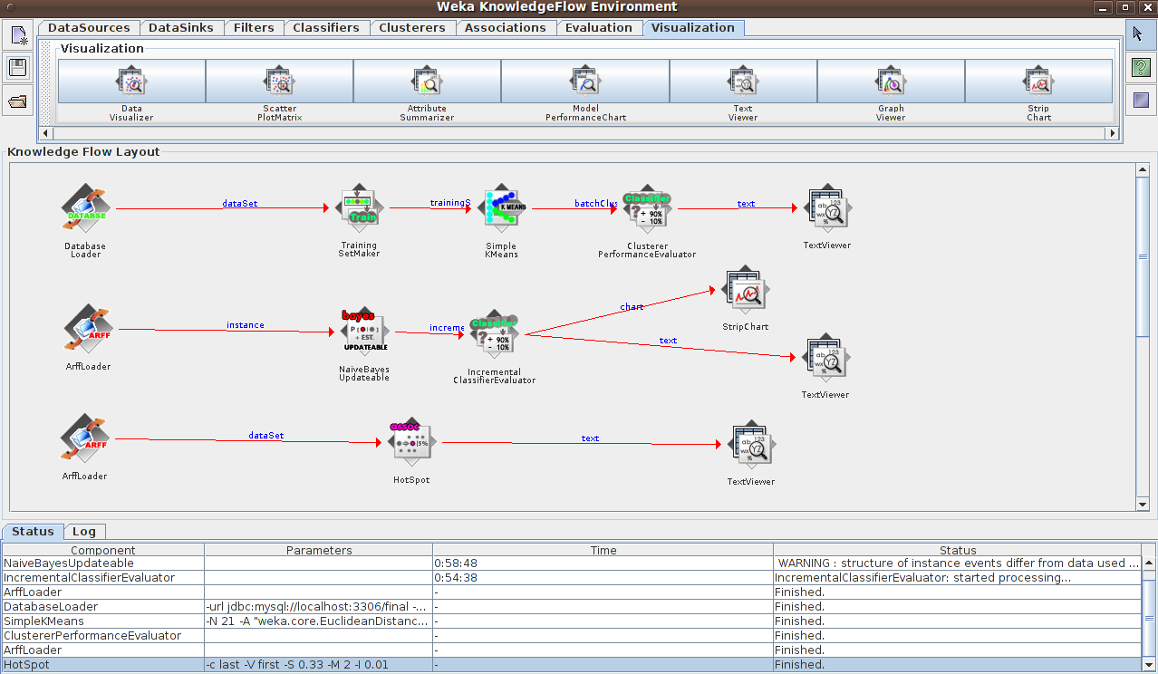
Weka KnowledgeFlow
Notes:
В Weka существует очень удобный и наглядный способ представить процесс обработки и анализа данных – это , так называемый, knowledgeFlow. Аналогичный интерфейс в других решениях, представленных на предыдущем слайде, называется workflow. Workflow – это удобное графическое представление задач и их связей друг с другом. Особенно удобен для тех, кто мыслит в терминах потока данных, проходящего через систему обработки.
Каждый элемент называется нодой (узлом). Пользователь может выбрать ноды из палитры, затем разместить их на макете/схеме ( англ. Layout ) и соеденить друг с другом в необходимых комбиациях. Также каждая нода имеет свои настройки доступные по двойному щелчку на ноде или через контестное меню. Так же имеется возможность автоматической проверки. Например, какой-либо алгоритм классификации требует наличие целевого признака в обучающей выборке, если пользователь не обозначил такой признак, то он будет уведомлен об этом.
Важно помнить, что Weka обладает и другими видами пользовательского интерфейса, например Explorer. Однако, в данной лекции они не освещаются.

Slide 5
Weka KnowledgeFlow
Интуитивность – главная особенность интерфейса knowledgeflow
Интуитивно понятный способ построения модели обработки и анализа данных
Интуитивно понятный параллелизм по данным
Названия нод, реализующих алгоритмы, совпадают с названием самих алгоритмов.
Notes:
Интуитивность и наглядность – основные преимущества knowledgeflow. Диаграммы очень легко читать, если приходится разобраться с работой другого человека. Без труда можно проследить весь путь данных от загрузки до вывода результатов обработки. Названия нод, совпадающие с названиями алгоритмов, также облегчает понимание диаграммы. Распараллеливание по данным легко изображается на диаграмме. Каждый поток данных – это отдельный тред.

Slide 6
Weka KnowledgeFlow
Пример
Notes:
Запись с экрана пошаговой инструкции обучения и оценки качества алгоритма J48. Затрагивается работа с импортом данных из arff файла, способа оценки качества работы алгоритма cross validation, показывается настройка компонент.

Slide 7
Плюсы и Минусы
Плюсы
Простота и скорость построения схемы обработки данных
Наглядность и интуитивно понятный интерфейс
Богатый набор алгоритмов обработки и анализа данных
Минусы
Ограниченная гибкость
Notes:
Weka позволяет быстро и достаточно просто построить модель обработки данных благодаря удобному графическому пользовательскому интерфейсу. В совокупности с богатым набором алгоритмов ИАД это позволяет Weka быть очень мощным инструментом аналитики данных.
К недостатком можно отнести ограниченную гибкость, построенных моделей. Пользователь ограничен набором компонент «из коробки», на работу которых можно повлиять лишь через их настройки.

Slide 8
Область применимости
Сжатые сроки
Необходимо подобрать алгоритм
Нет необходимости написания кода
Прототипирование модели обработки данных
Notes:
Применение данных решений хорошо оправдывает себя в условиях сжатых сроков. В случаях, когда нет уверенности о применимости конкретного алгоритма анализа данных и необходимо перебрать множество альтернатив. В случаях, когда написание собственного кода не оправданно, например, сложностью задачи. Если необходимо построить макет/прототип схемы обработки данных, для последующей его реализации на языках программирования, например, на JAVA или C#. Не стоит применять данные решения для попытки создать гибкую интерактивную модель обработки данных, получить какой-то конечный продукт, который затем передать 3им лицам. Важно помнить, что это лишь инструмент аналитики данных. Результатом работы этого инструмента являются обработанные данные, решающие правила, визуализированные данные и т.д., а не модель или скрипт( если говорить в терминах R или Python ).

Slide 9
Приложение. ARFF файлы
% 1. Title: Iris Plants Database
% 2. Sources:
% (a) Creator: R.A. Fisher
% (b) Donor: Michael Marshall (MARSHALL%PLU@io.arc.nasa.gov)
% (c) Date: July, 1988
@RELATION iris
@ATTRIBUTE sepallength NUMERIC
@ATTRIBUTE sepalwidth NUMERIC
@ATTRIBUTE petallength NUMERIC
@ATTRIBUTE petalwidth NUMERIC
@ATTRIBUTE class {Iris-setosa,Iris-versicolor,Iris-virginica}
Notes:
ARFF формат, разработанный специально для Weka, стал одним из общепризнанных стандартов хранения данных наряду с CSV. Структура header’a файла представлена на слайде. % означает однострочный комментарий. @RELATION просто определяет имя набора данных. Атрибуты описываются @attribute <attribute-name> <datatype>.

Slide 10
Приложение. ARFF файлы
Типы данных
numeric
<nominal-specification>
string
date [<date-format>]
Номинальные признаки
@ATTRIBUTE class {Iris-setosa,Iris-versicolor,Iris-virginica}
Notes:
ARFF файлы поддерживают численный тип данных, строки, дату, и номинальные признаки. Значения номинального признака перечисляются через , в {}, как показано на слайде. Дата может иметь различные форматы, по умолчанию используется ISO-8601.

Slide 11
Приложение. ARFF файлы
@DATA
5.1,3.5,1.4,0.2,Iris-setosa
4.9,3.0,1.4,0.2,Iris-setosa
4.7,3.2,1.3,0.2,Iris-setosa
4.6,3.1,1.5,?,Iris-setosa
...
Notes:
Данные в ARFF файлах представляются в виде очень похожим на CSV, разделителем является , . Допускаются пропуски значений, обозначающиеся ?. Строковые же значения заключаются в “.

